Slide 1
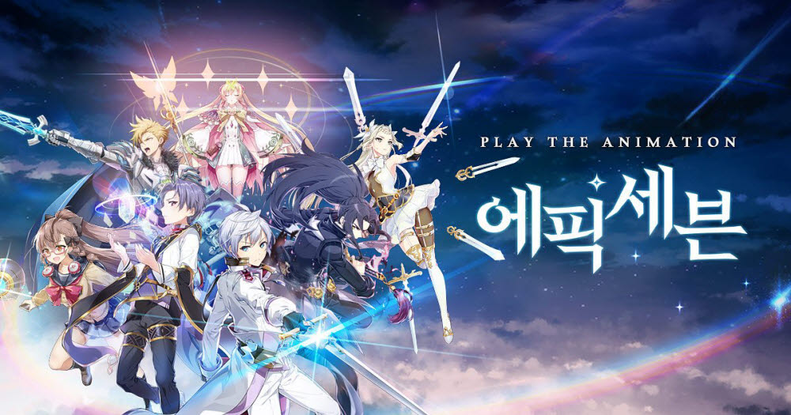
기말 프로젝트
2017182041 조현식
2017182042 주상호
2017182043 최윤태

Slide 2
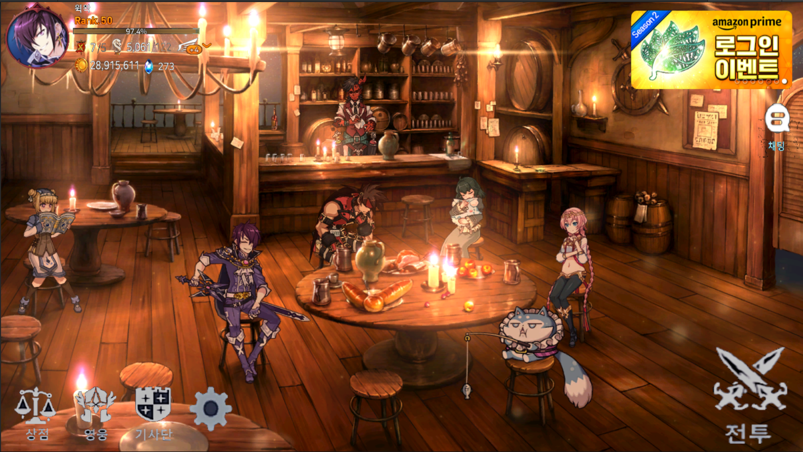
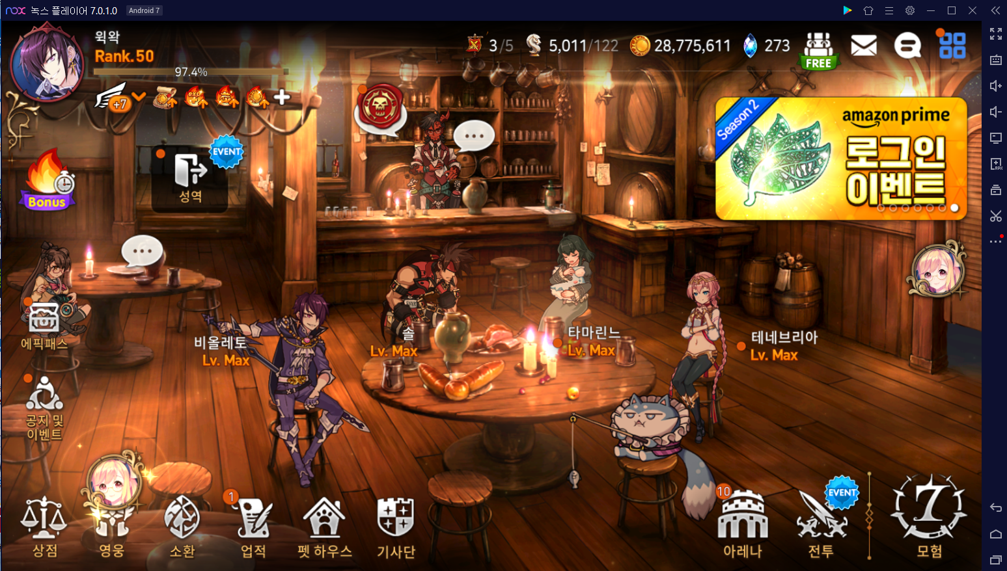
UI 설계 이유
지저분한 화면
직관성이 떨어지는 아이콘 디자인
작은 화면 속 중복되는 버튼들
알아보기 힘든 공격순서

Slide 3
Before
중복
분산
많은 버튼
19개
로비 화면
After
화면 4분할
그룹 핑
중복 제거
7개

Slide 4
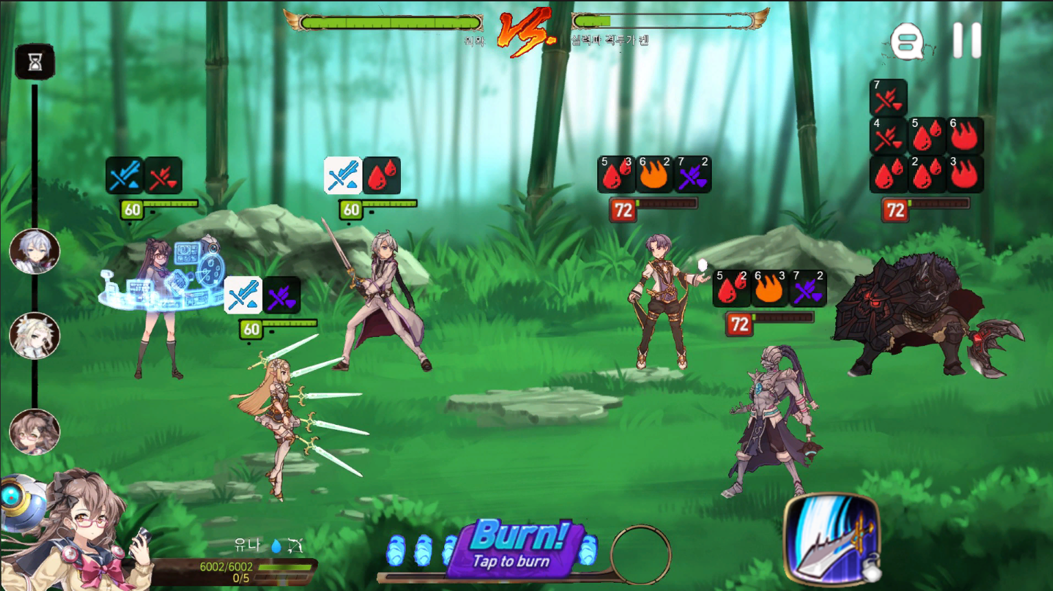
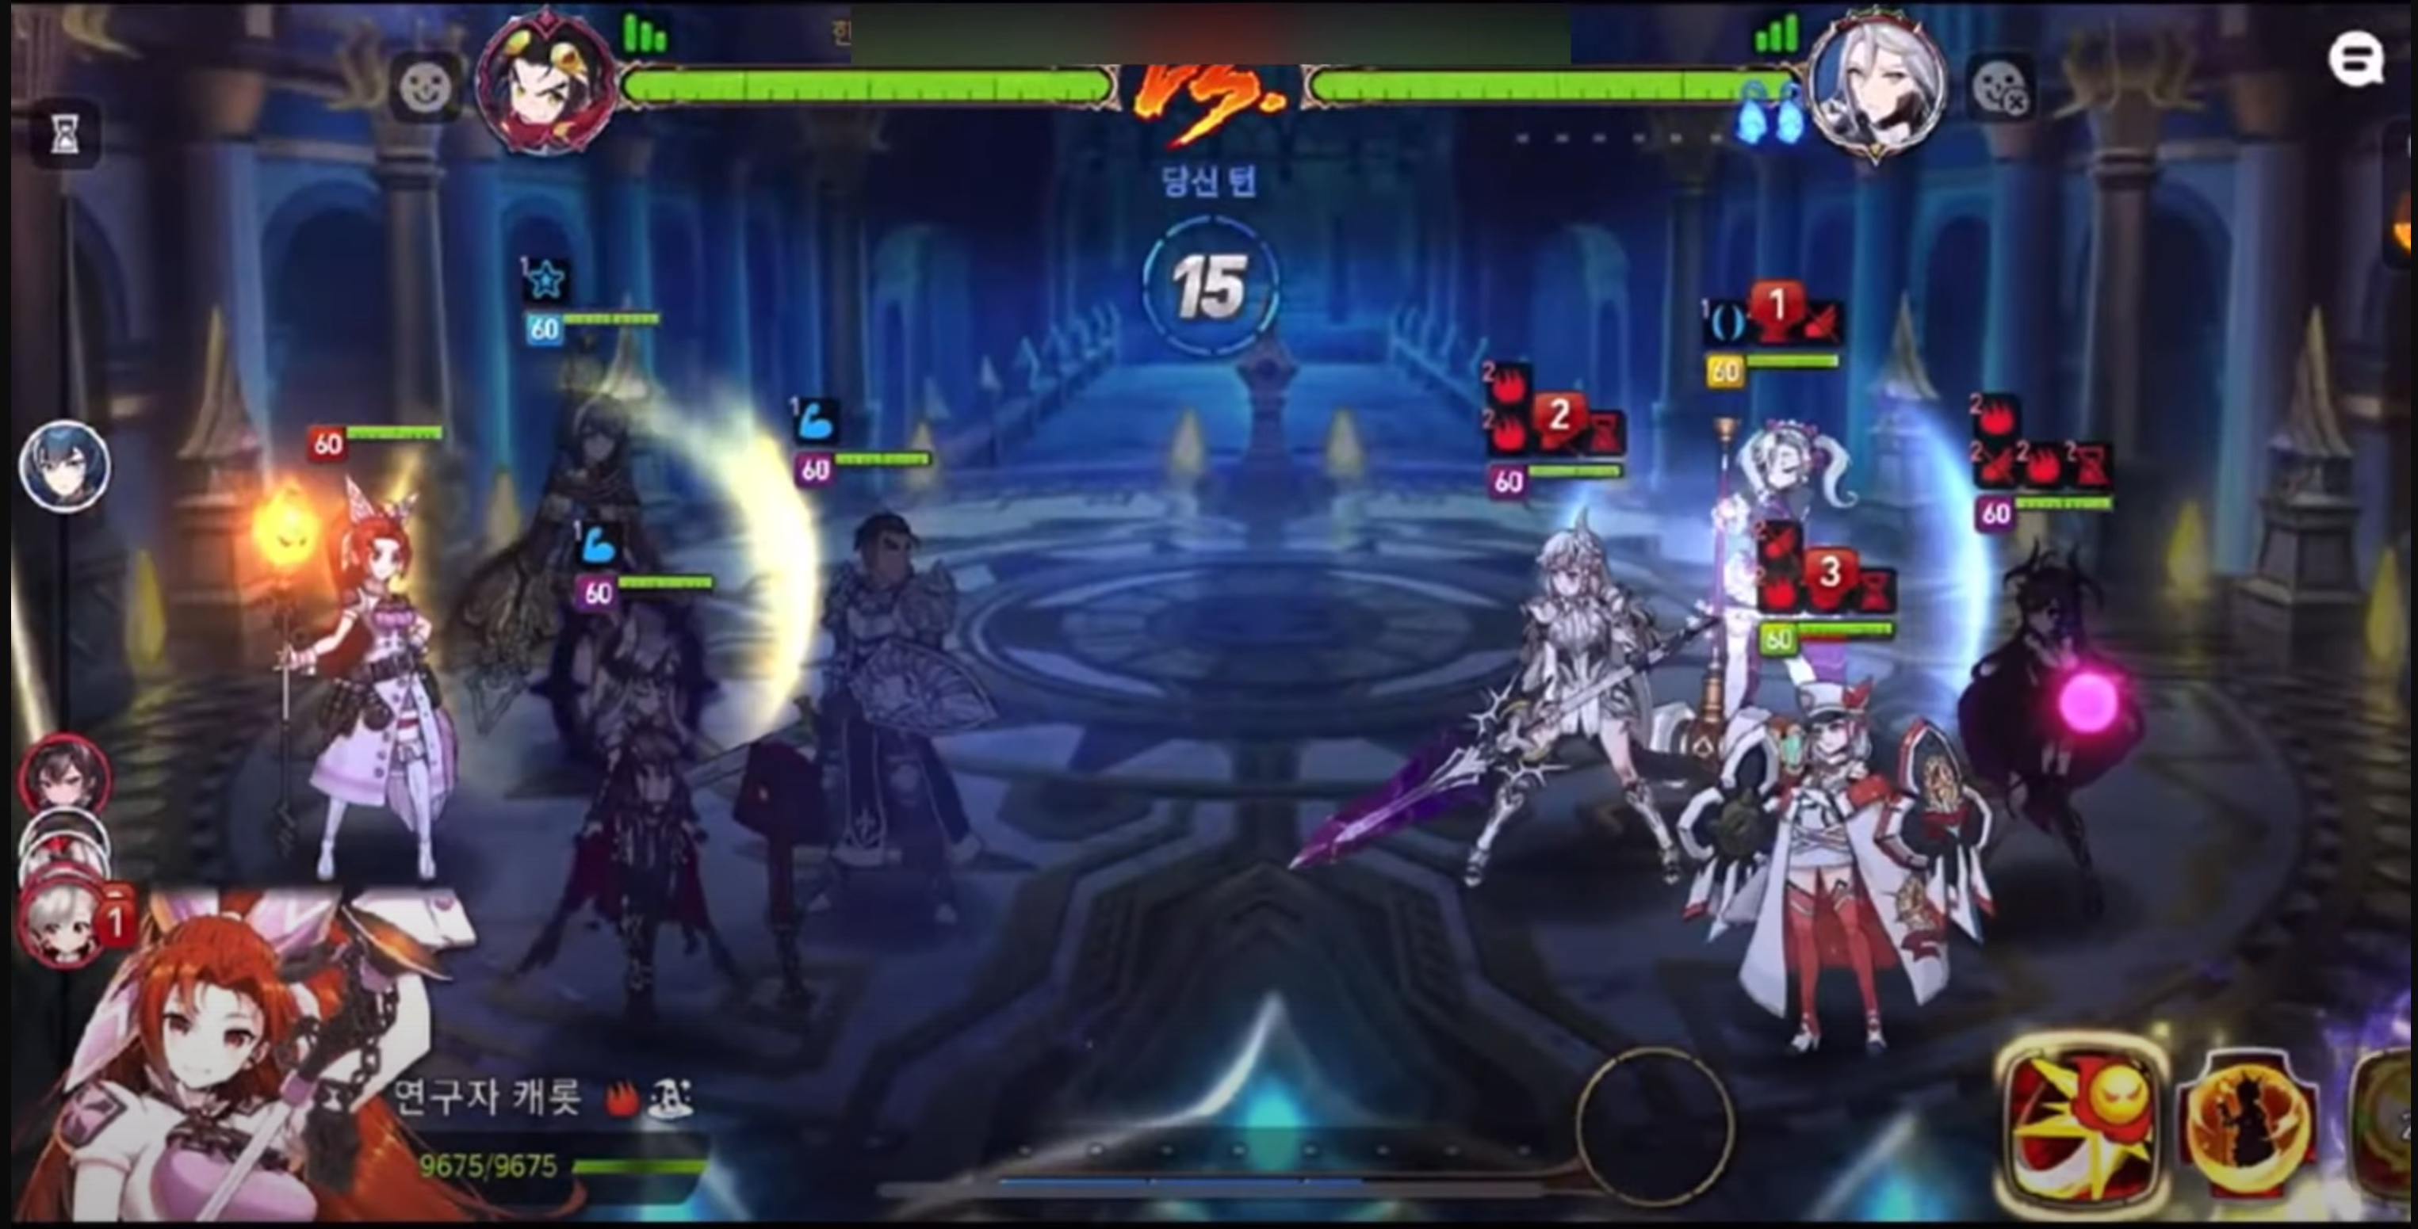
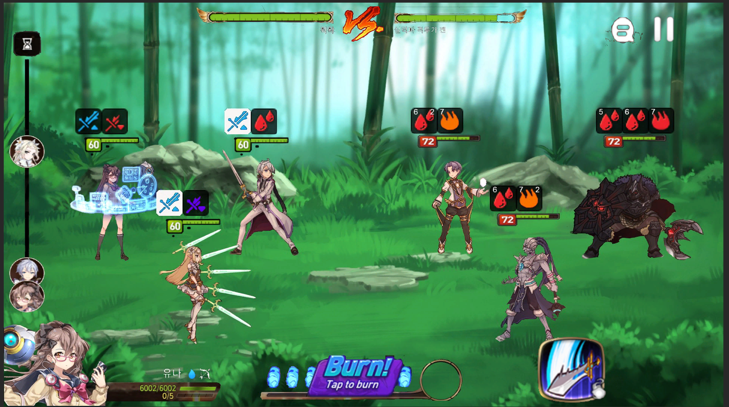
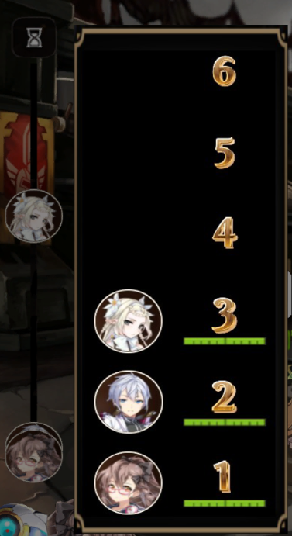
Before
1. 동일한 버프 색상
2. 버프 중복 시 쌓이는 아이콘
3. 알아보기 힘든 공격순서
전투 화면
After
1.버프 색상 구분
2.중복 되는 버프 카운팅
3.레일 간격 조정
4. 순서 창

Slide 5
구현
4분할로 정리한 로비화면
구별하기 쉬운 버프
가시성 높은 공격 순서 레일
공격 순서 창

Slide 6
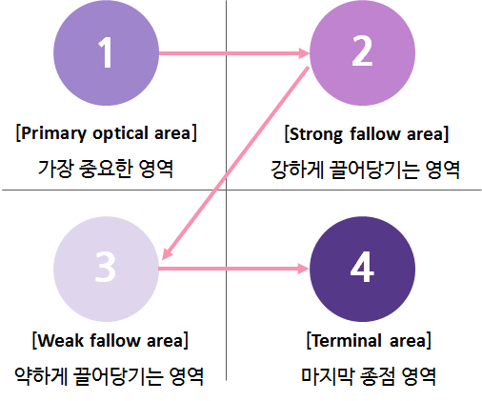
구텐베르크 다이어그램 Gutenberg's Diagram
1.유저가 처음 보는 상단부분에 플레이어창을 위치시켜 집중력을 높입니다.
2.다음에 보는 우 상단에 공지 이미지와 채팅을 넣어 유저들의 관심을 이끕니다.
3.좌 하단 메뉴 버튼들로 시선을 고정시킵니다.
4.마지막 오른쪽 하단 영역에 전투를 호출하는 버튼을 만들어 유저가 쉽고 빠르게 액션을 취할 수 있도록 유도합니다.

Slide 7
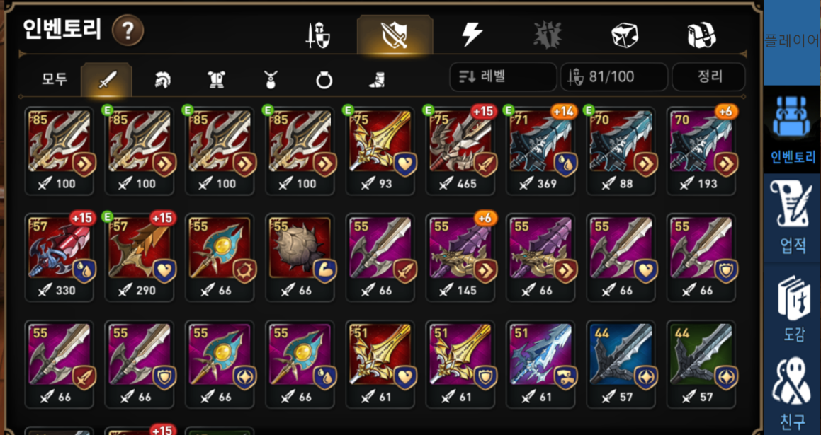
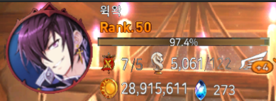
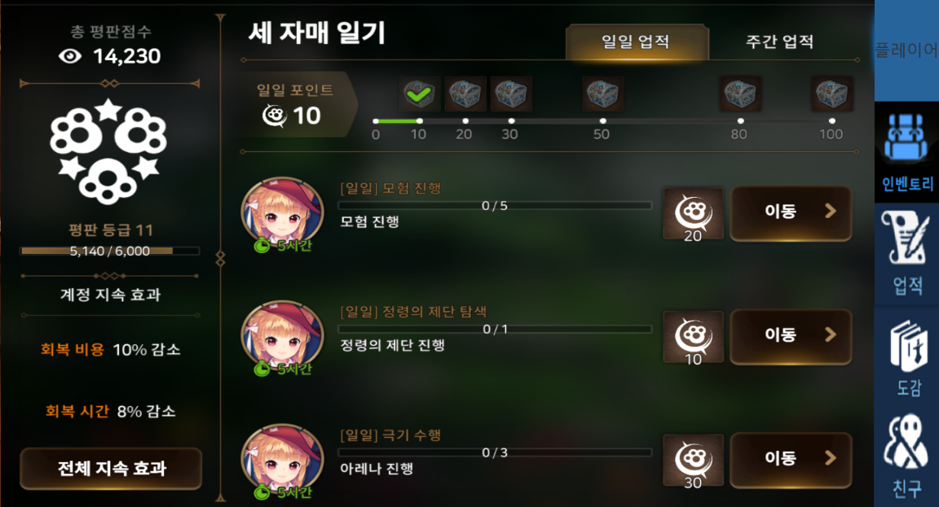
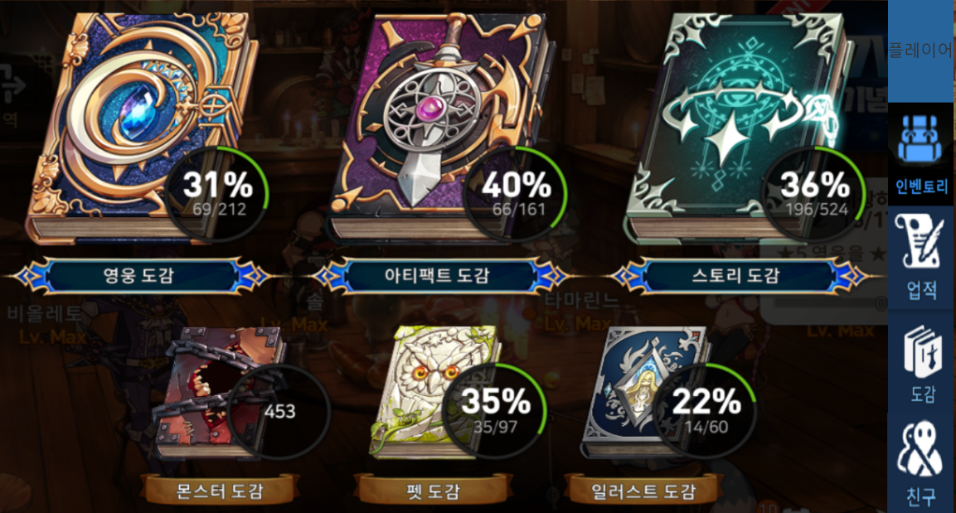
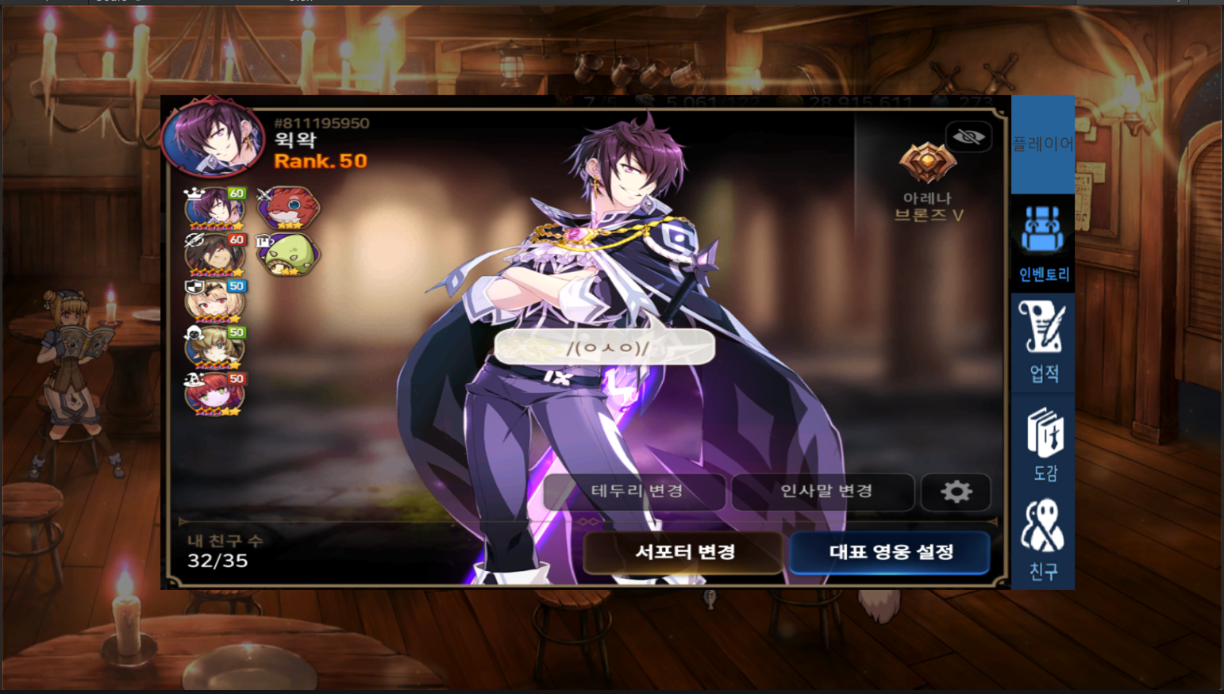
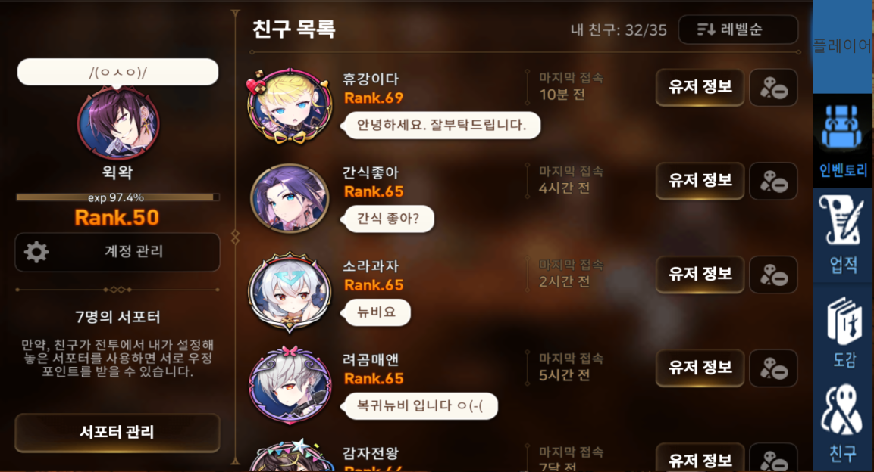
좌상단의 플레이어 창

Slide 8
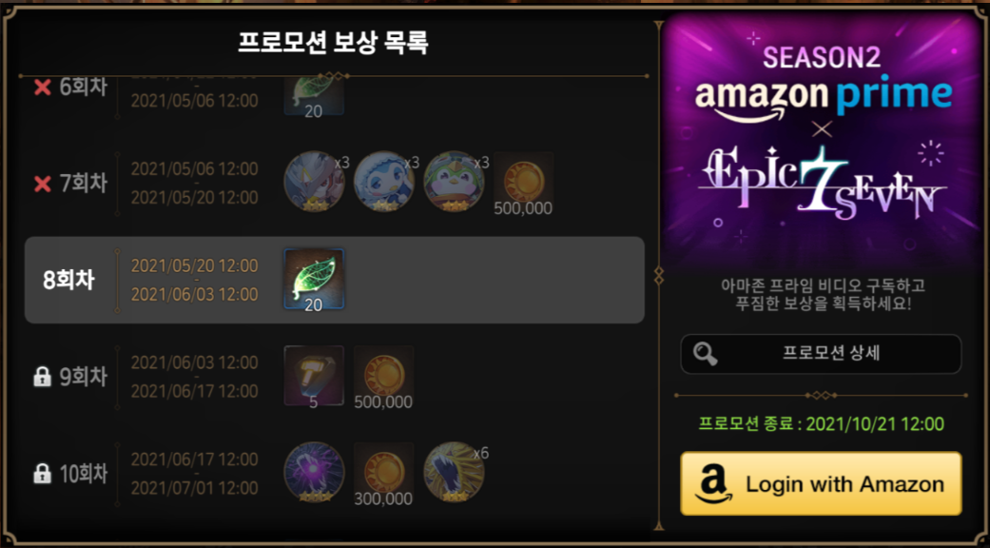

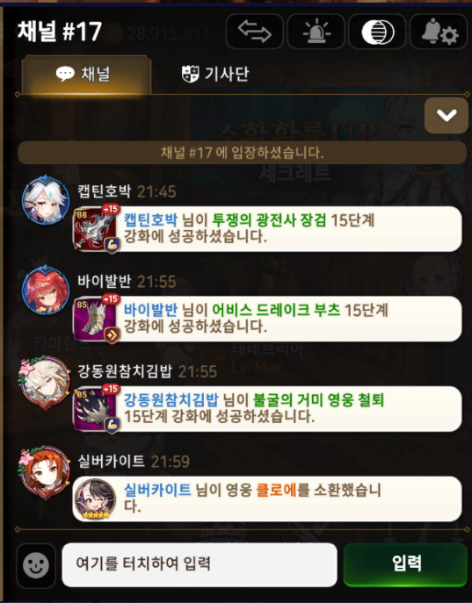
우상단의 공지창과 채팅버튼

Slide 9
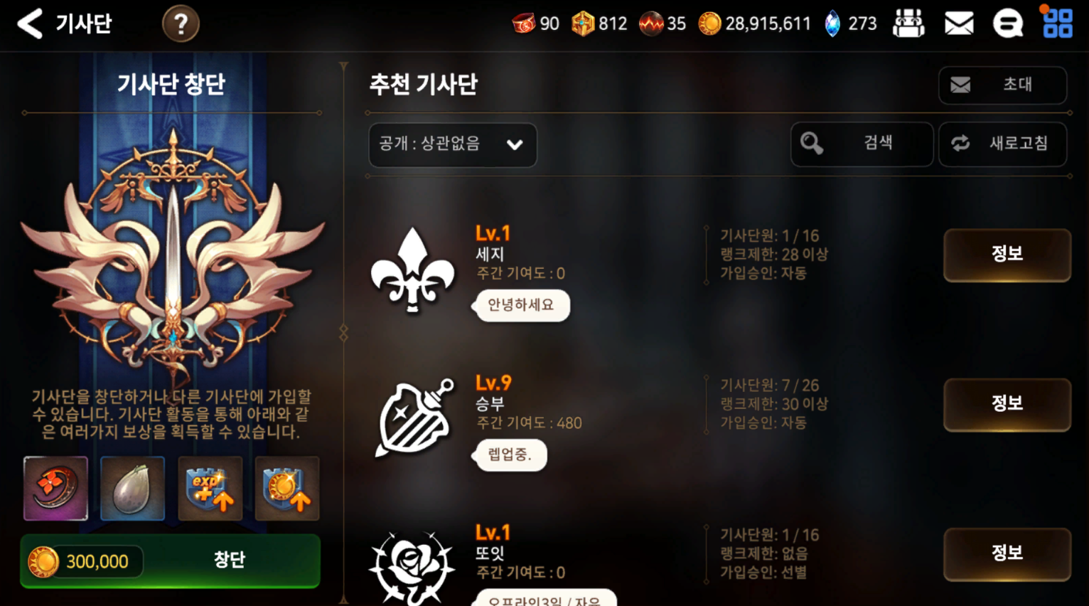
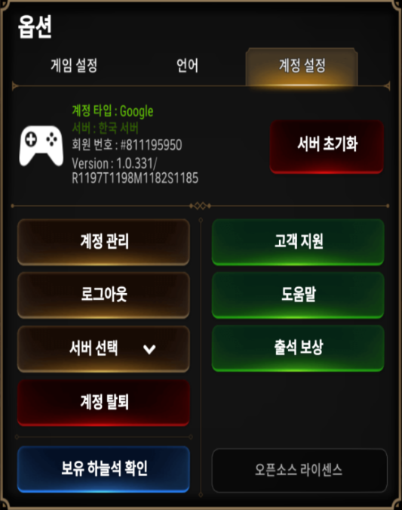
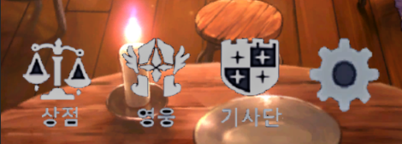
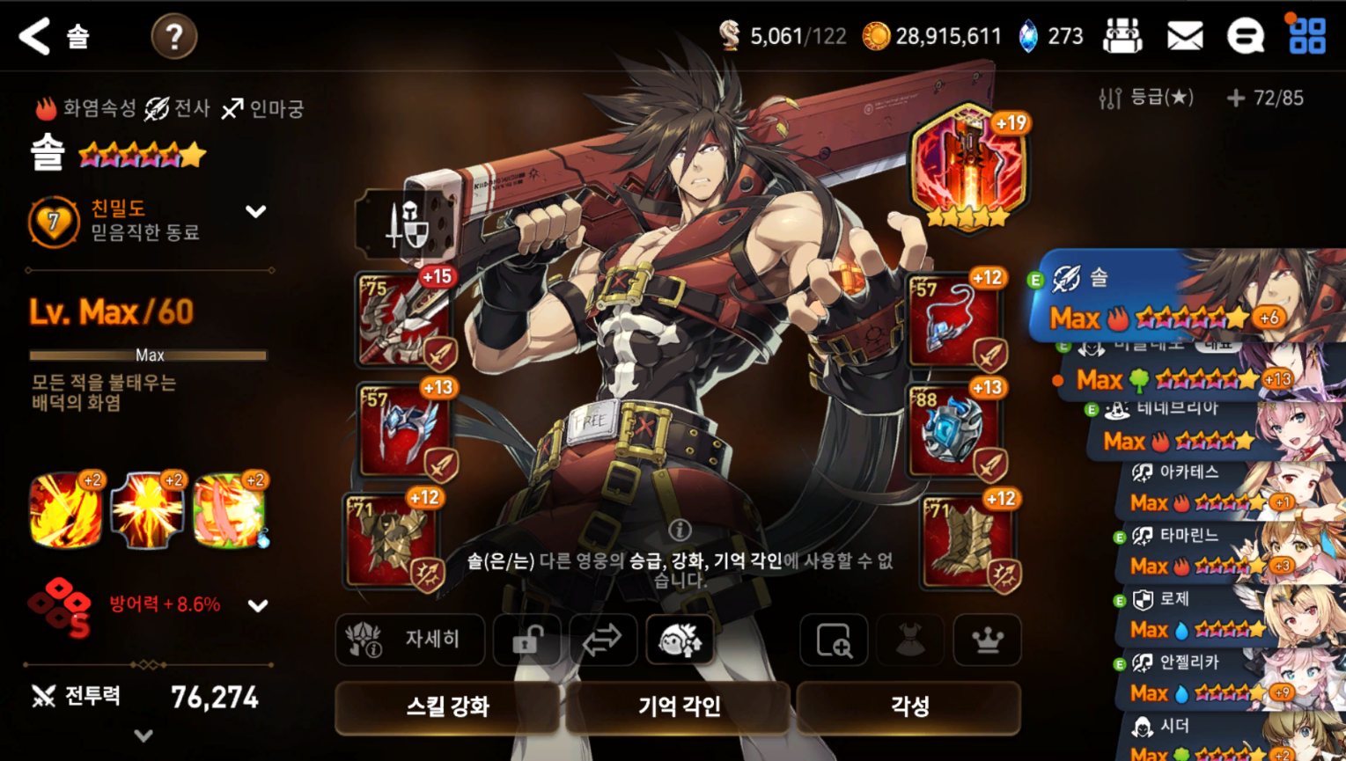
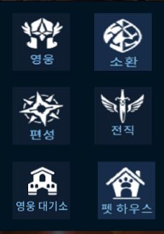
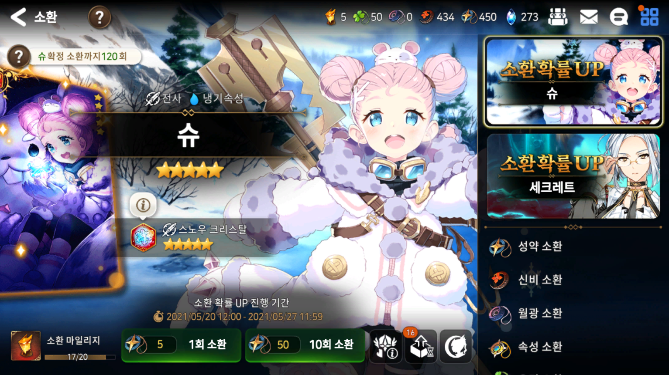
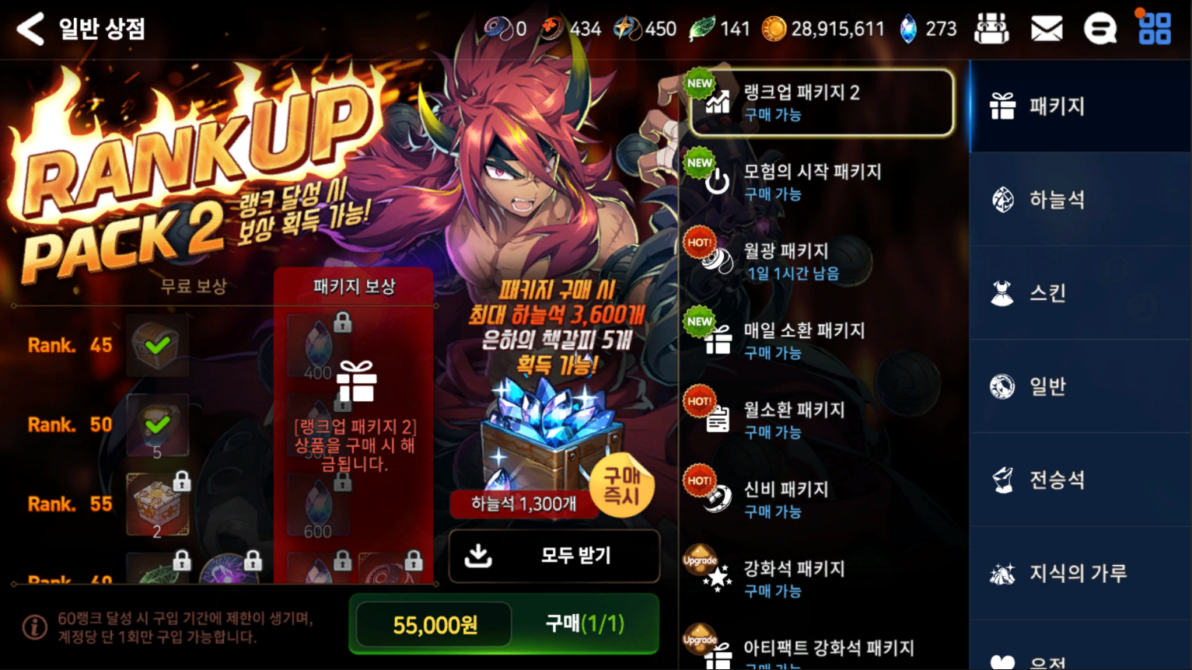
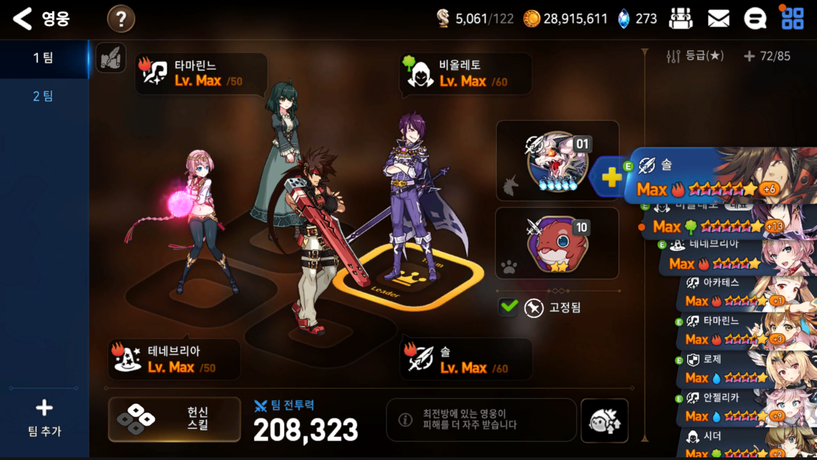
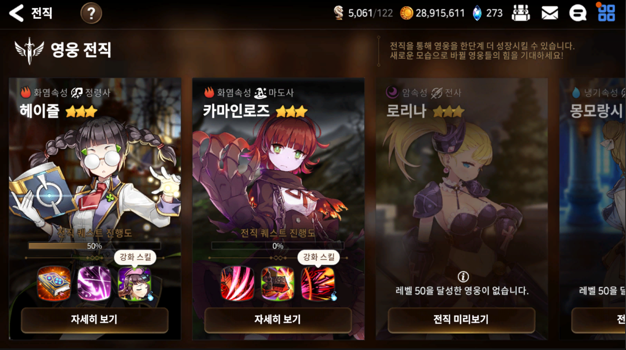
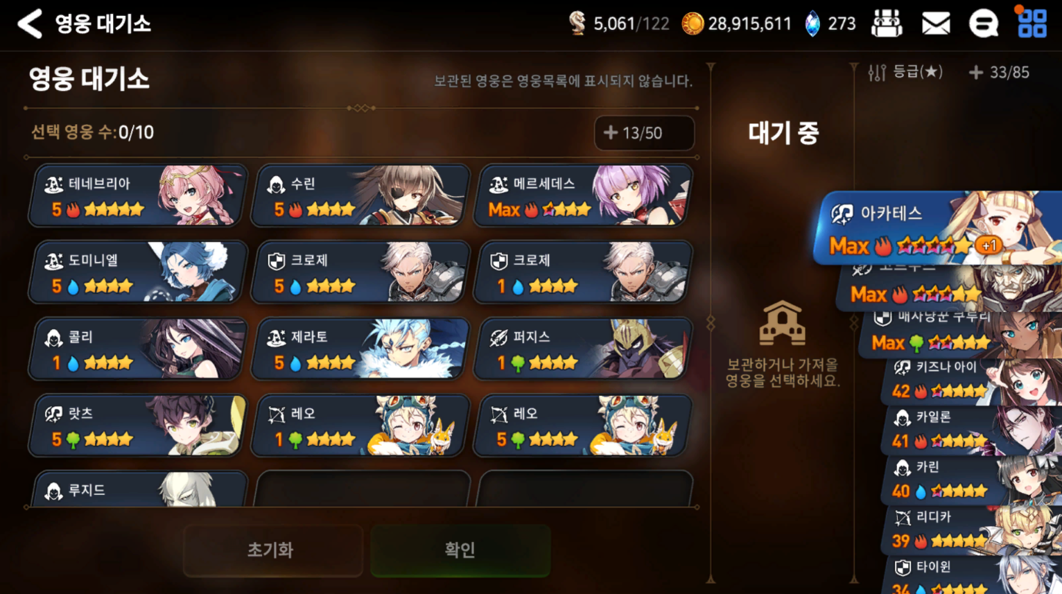
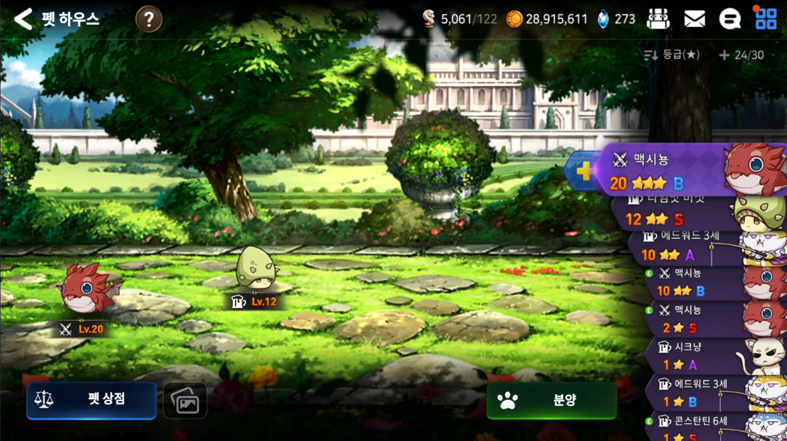
좌하단의 버튼모음

Slide 10
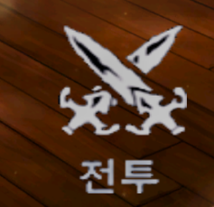
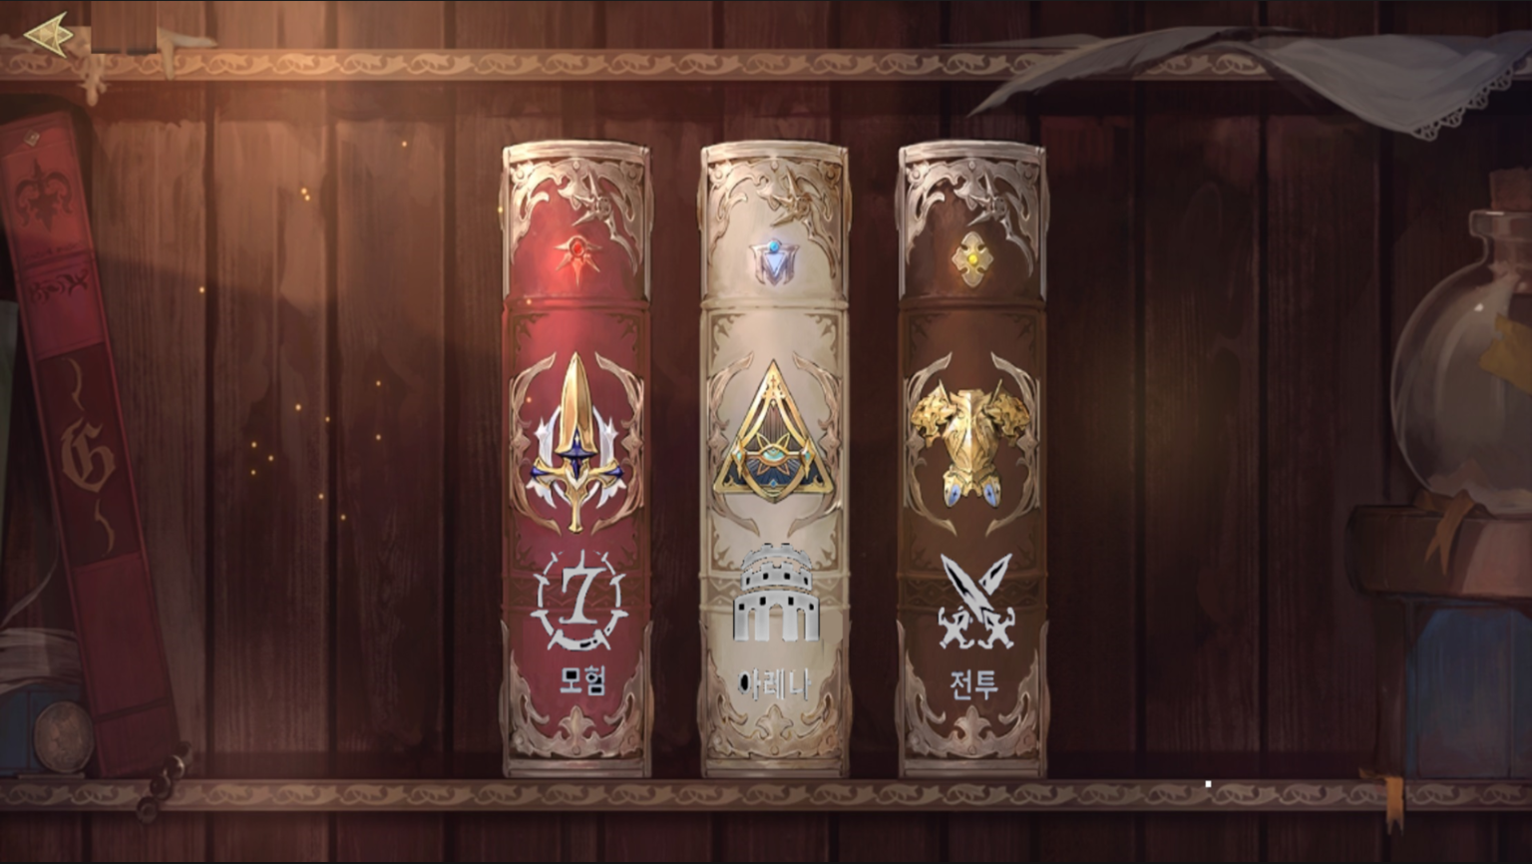
우하단의 전투버튼
변경
기존
하나의 버튼으로 세가지 모드 선택
작은 화면 속 모드 별 버튼

Slide 11


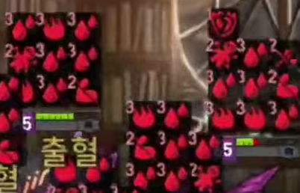
버프/ 디버프 디자인
버프 – 화이트
디버프 - 블랙
중복 카운팅
종류별 컬러

Slide 12
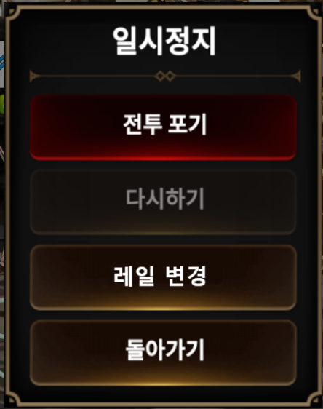
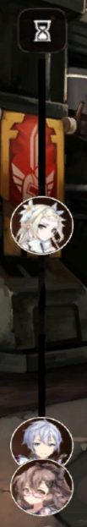
속도 레일의 타입 선택
1. 기존 레일 + 순서 창
2. 변경된 간격 적용 레일

Slide 13
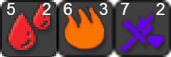
한계점
버프의 색깔이 다양해지면서 전투 화면이 다소 산만해짐.
몇몇 컨텐츠를 이용하기 위해 액션이 늘어남.

Slide 14
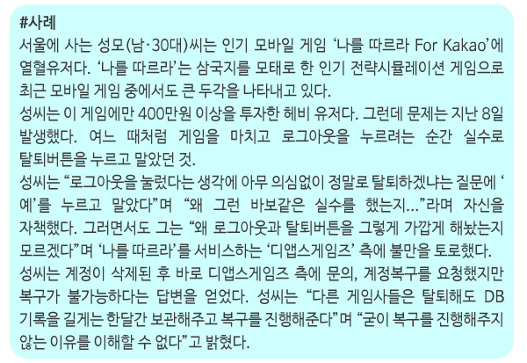
기대효과
버튼누르는 실수가 줄어들었다.
전체적으로 깔끔해보인다.
편리한 전투시스템을 제공한다.

Slide 15
데모 시연

